Slide 1
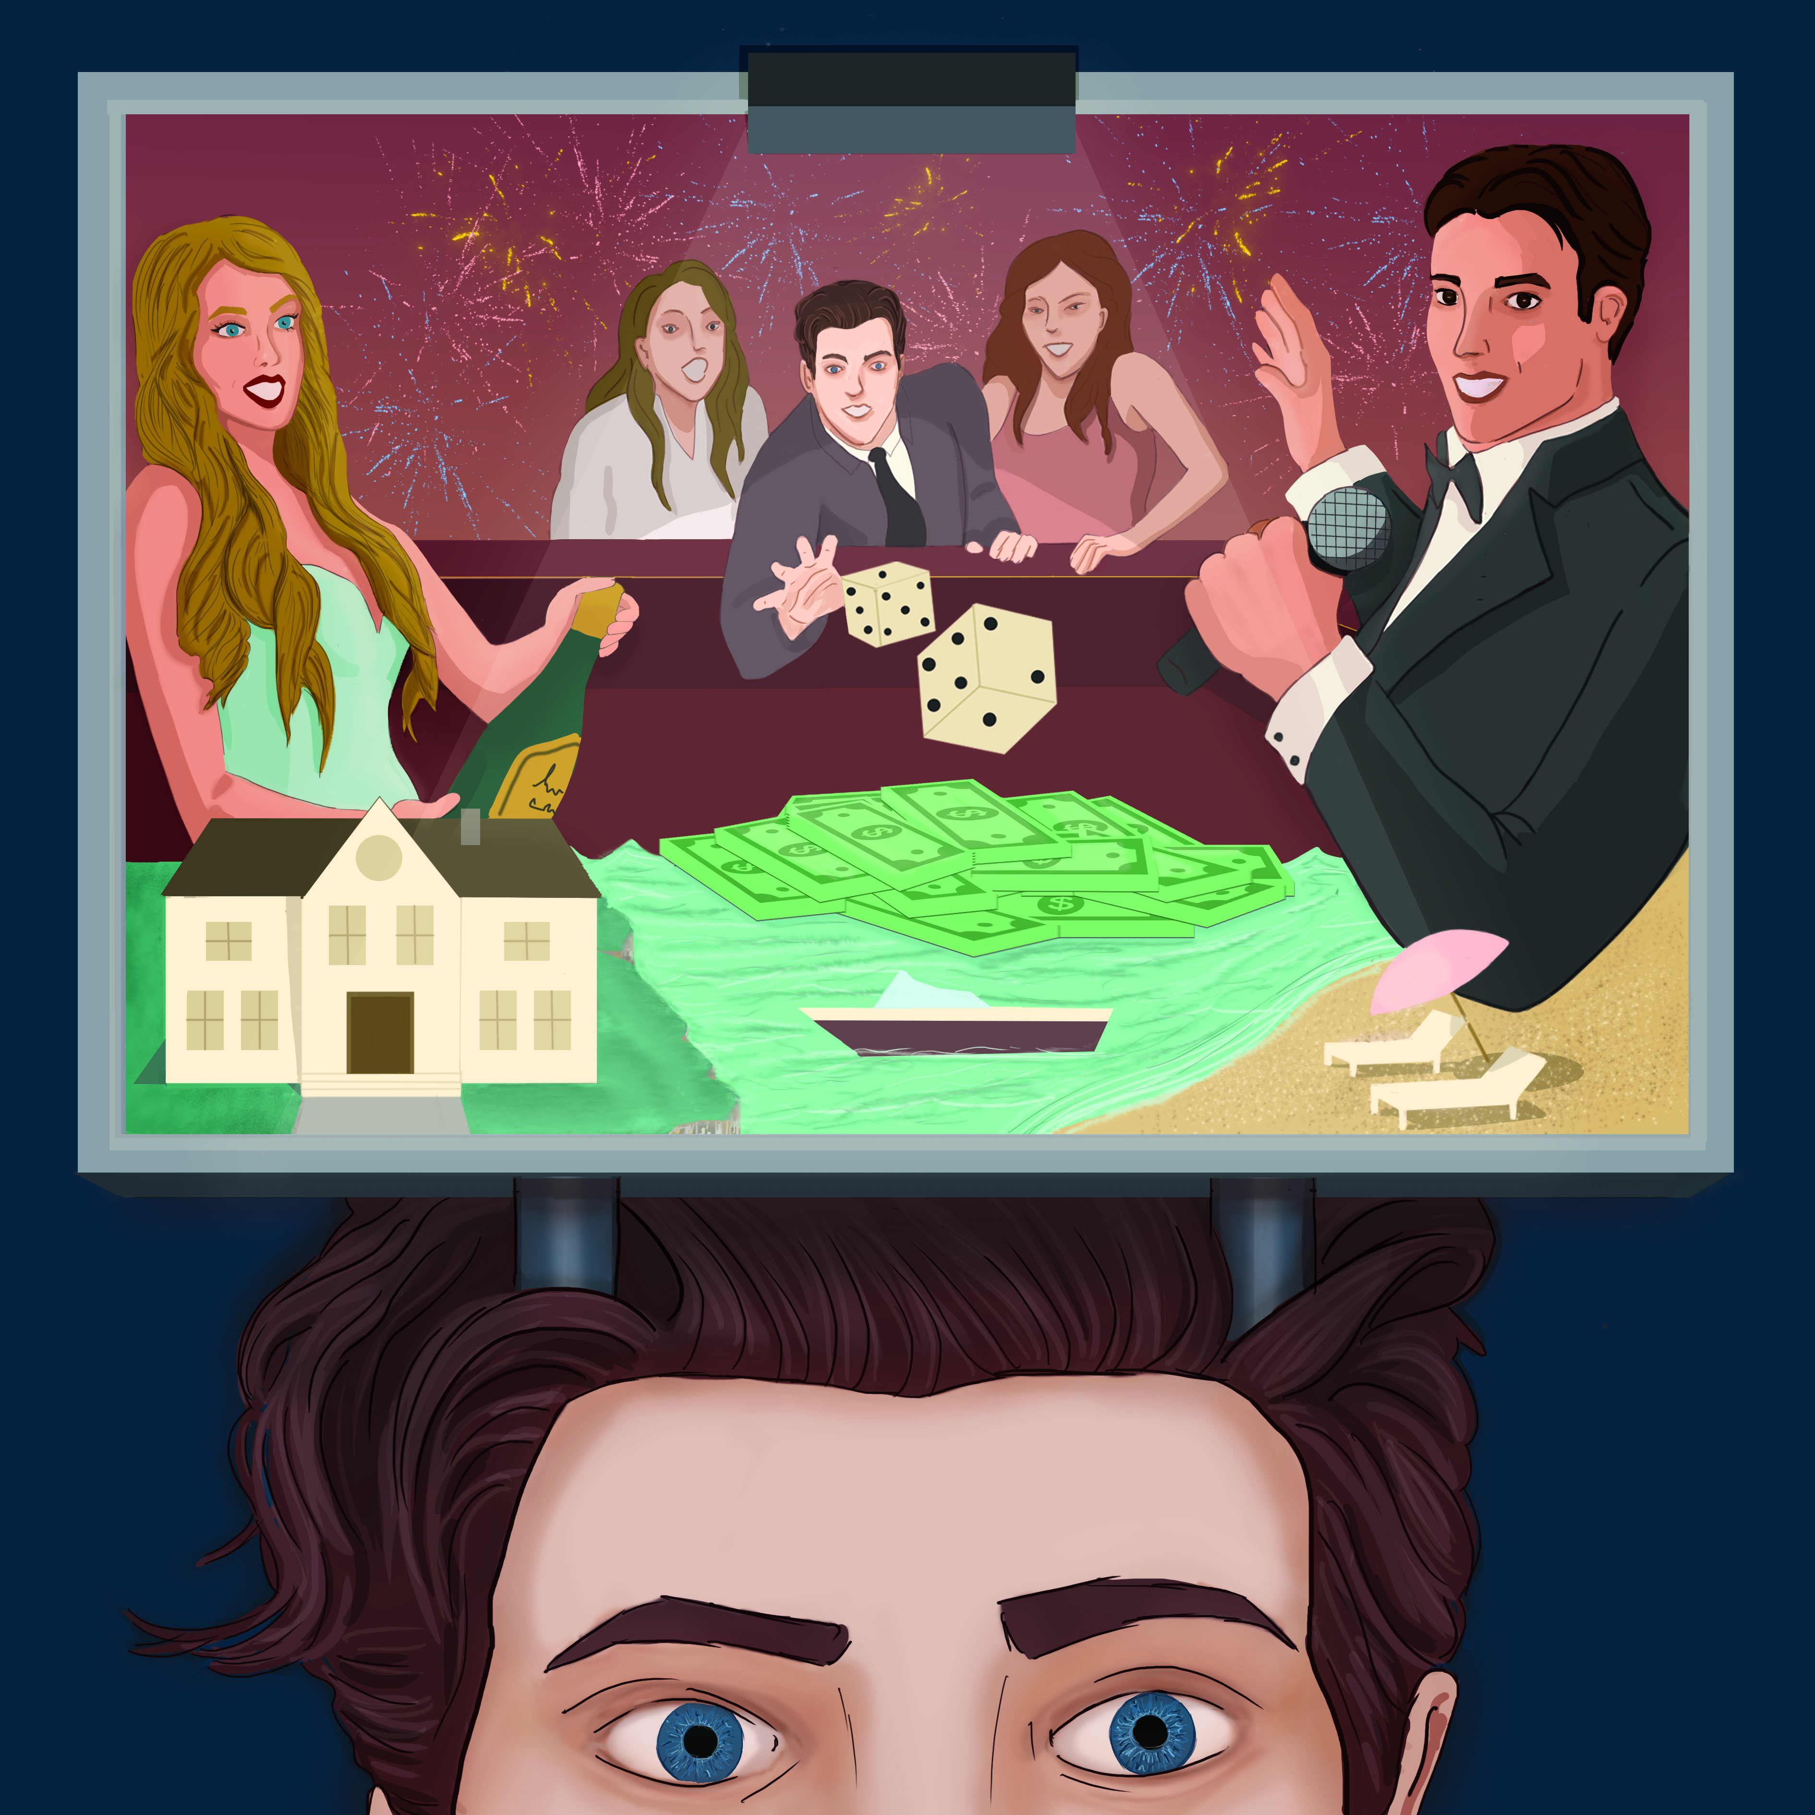
Test de méthodes d’interférence pour réduire le craving: Une approche expérimentale dans le cadre du jeu d’argent
GREPACO 2021
Aurélien Cornil, Stéphane Rothen,
Philippe de Timary et Joël Billieux
31 Mai – 1 Juin 2021

Slide 2




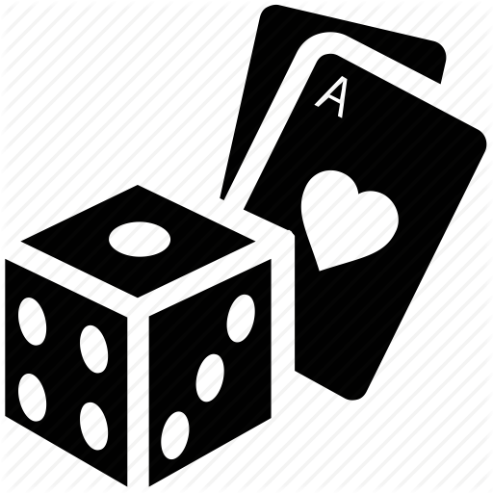


Craving
“Un état mental chargé émotionnellement où un besoin ou un désir de s’engager dans un certain comportement est maintenu au centre de l’attention” (May et al., 2010)
Notes:
Un état mental chargé émotionnellement où un besoin ou un désir de s’engager dans un certain comportement est maintenu au centre de l’attention.
Pas couper la définition

Slide 3





Notes:
Nous avons tou·te·s des désirs ou cravings. Certains sont fonctionnels et nous poussent à agir tandis que d’autres sont dysfonctionnels.
Plusieurs techniques sont utilisées pour empêcher les issues problématique: entraînement attentionnel, désensibilisation, régulation émotionnelle, etc. Ces interventions visent à prévenir la survenue d’un craving qui est alors considéré comme un épiphénomène. Mais que faire lorsqu’un craving survient?

Slide 4


Notes:
Dans ce contexte que j’ai commencé ma thèse sur le craving au jeu d’argent

Slide 5
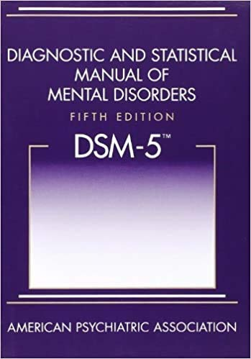
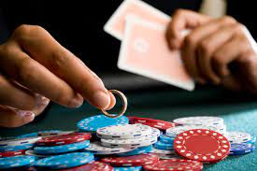
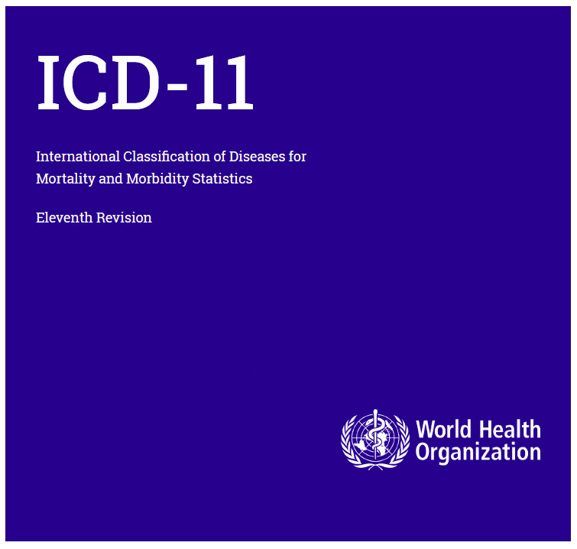
Trouble lié au jeu d’argent
Tolérance
Agitation ou Irritabilité
Régulation infructueuse
Préoccupation
Jeu quand souffrance
Chasing
Mensonges
Relation/emploi mis en danger
Compte sur les autres
0,7% à 6,5% dans le monde (Calado & Griffiths, 2016)
Notes:
Tolérance: besoin de jouer avec des sommes d’argent croissantes pour atteindre l’état d’excitation désiré (pas question de temps)
Préoccupation (remémoration ou planification ou sur les moyens de jouer)
Sentiments désagréable: souffrance, mal-être, impuissance, culpabilité, anxiété, dépression
Chasing: retourner jouer pour se refaire
Mentir pour cacher l’importance du problème
Tolérance
Agitation ou irritabilité quand réduction ou arrêt
Efforts de régulation infructueux
Préoccupation
Jeu fréquent en cas de sentiments désagréables
Chasing
Mensonges
Mise en danger au niveau relationnel et professionnel
S’appuie sur les autre pour faire face
Sévérité actuelle
Légère : 4-5 critères
Modérée : 6-7 critères
Sévère : 8-9 critères
World 0,7% to 6.5% sur la vie

Slide 6



Craving au jeu d’argent
Notes:
Gambling disorder has been aligned to other addictions in DSM 5. Craving is now recognized as a diagnostic criterion for substance related and addictive disorders. Although. it was surprisingly not proposed as such for gambling disorder. even if its role in maintenance and relapse of gambling disorder is well established. Other research show gambling craving might be triggered by internal and external cues. as in models of craving related to substances.

Slide 7
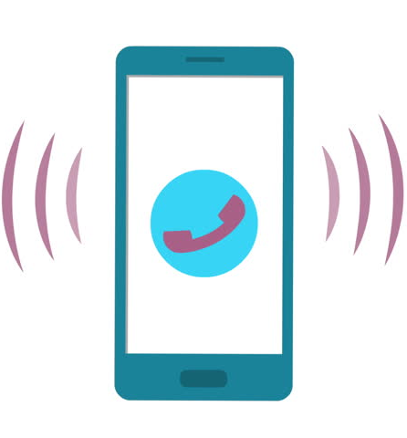
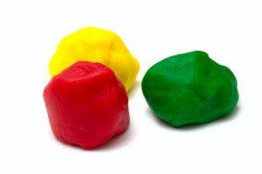

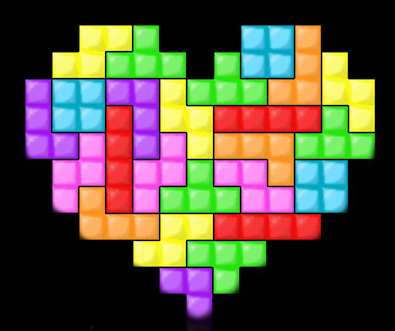
Principes et Méthode d’Interférence
Pensées liées au désir
Influence automatiques
Attribution de la mémoire de travail et de l’attention
Tâche concurrente requérant des ressources cognitives
Plaisir/Soulagement
Sentiment de déficit associé

Slide 8

Méthodes d’interference pour réduire le craving au jeu d’argent
Une étude pilote

Slide 9
Methodology
38 joueurs (1/mois) dans chaque expérience
CRAVING
g-CEQ
Sévérité
g-CEQ-S
Fréquence
g-CEQ-F
Intensité
Imagerie
Intrusion
Notes:
Sévérité = force d’un craving spécifique (présent, dernier, plus fort sur un laps de temps)
Fréquence = estimation de l’occurrence des cravings sur un laps de temps défini (dernière journée, dernière semaine)
Intensité= désir, besoin et envie
Imagerie= vivacité des images mentales: vue, ouïe, toucher
Intrusion= tentative de ne pas penser, pensées intrusives, penser à autre chose

Slide 10
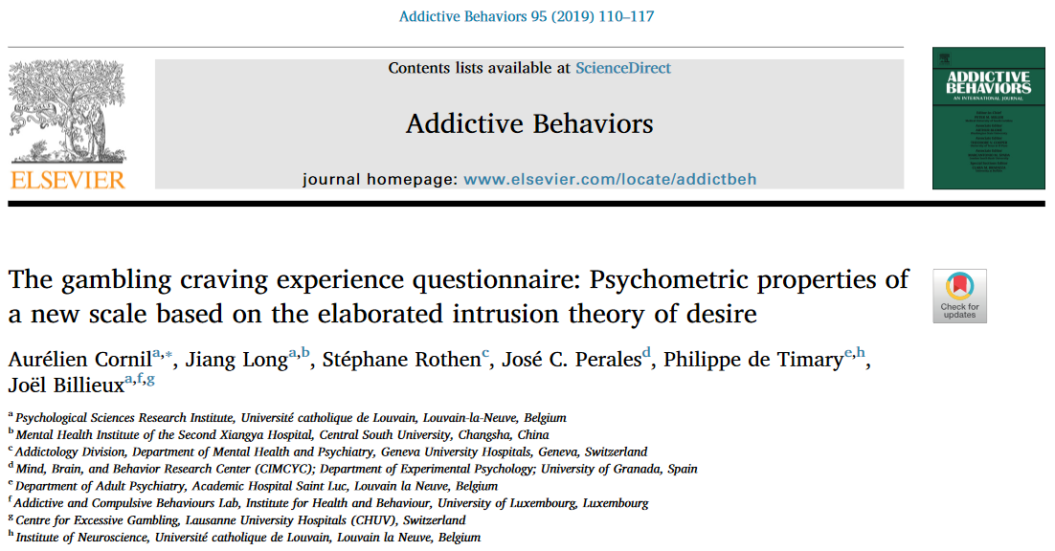

Slide 11

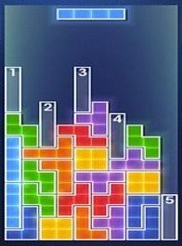
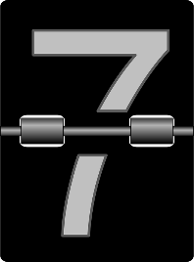
Methodology
Induction de craving au jeu
 | Interférence visuospatiale | Tâche contrôle
Expérience 1
Expérience 2
Notes:
Design Mesure du Craving
Induction
Mesure du Craving
Réduction: Interférence vs Contrôle
Mesure du Craving

Slide 12
Résultats principaux
Intensité
Imagerie
Intrusion
Expérience 1
Expérience 2
Interférence visuospatiale
Tâche contrôle
Notes:
Induction a fonctionné
Diminution du craving sur différentes facettes

Slide 13
Résultats principaux et perspectives
=
 | Interférence visuospatiale | Tâche contrôle
Expérience 1
Expérience 2
  Ressources cognitives diverses dans le craving au jeu d’argent
  Population clinique
  Tâche contrôle adéquate
  Craving spontané
=
=
Notes:
Tâche contrôle est une tâche d’interférence? Certains utilisent des stratégies pour exploser les bulles + aspect visuel, décompte par 3 prend des ressources attentionnelles (mais pas visuelles?)
Tétris sur Smartphone, couleur, jeu, gagner

Slide 14



Réduire le craving au jeu d’argent spontanné à l’aide de l’interference dans une population clinique
Protocole d’étude

Slide 15

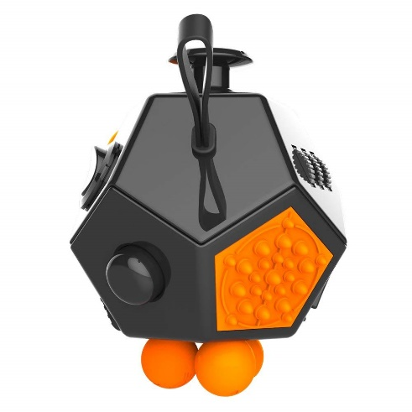
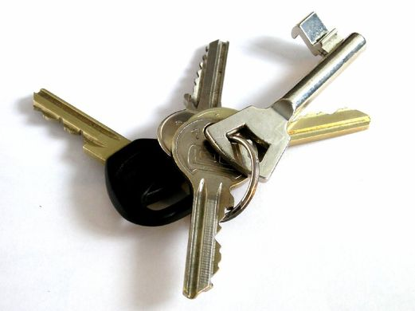


Méthodologie
10 patients souffrant d’un trouble lié au jeu d’argent (Centre du jeu excessif, Lausanne, Suisse)
Recrutement
Ligne de base
(7 jours)
Intervention
(7 jours)
Usage libre
(3 mois)
Suivi
(7 jours)

Slide 16
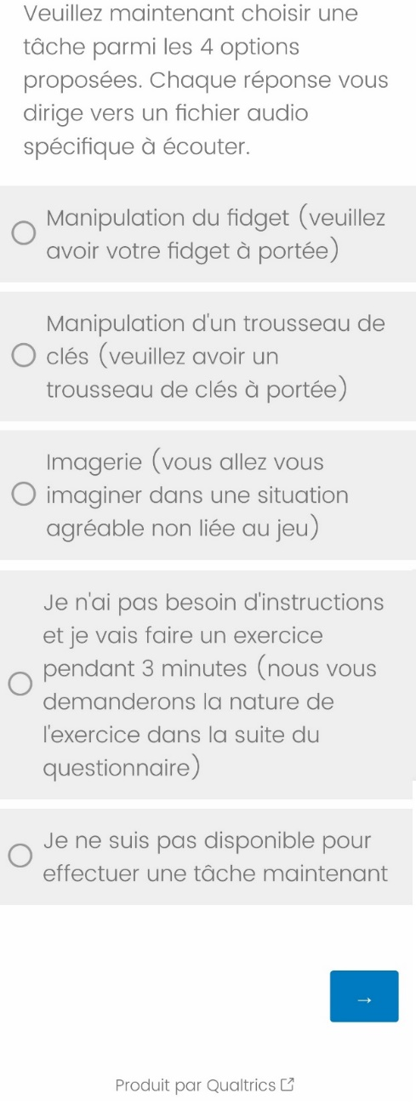
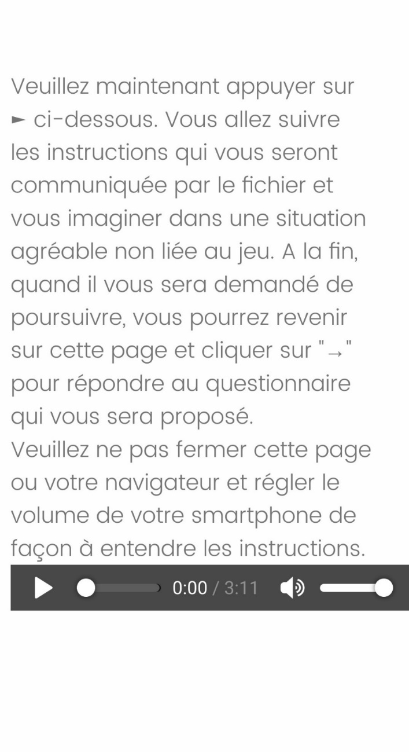
Craving spontané : Interférence

Slide 17


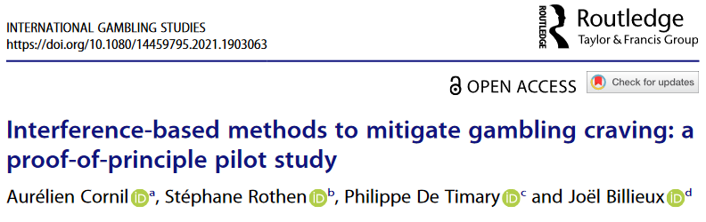


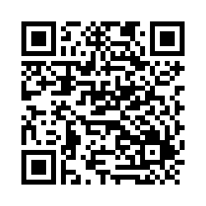
http://bit.ly/CravIntInt
Merci pour votre attention!
aurelien.cornil@uclouvain.be

